Slide 1
Greenfoxnál II.hét
Lőrinczi Márton
2017-05-12

Slide 2
Mit tanultam?
Processzor működése, számrendszerek közti váltás
Github és Command line
C programozás alapjai
Atmega 168PB mikrokontroller

Slide 3
Github és Command line
Mappák között barangolás, fájl létrehozás, törlés, módosítás etc…
Saját github mappa létrehozása (marcidelux), s kezelése.

Slide 4
C programozás
Változók, alapműveletek, függvények, pointerek etc..

Slide 5
Atmega 168PB
Datasheet barangolás
Regiszterek ki be kapcsolagatása s toszogatása
Interrupt megismerése
Timer owerflow flag használata

Slide 6
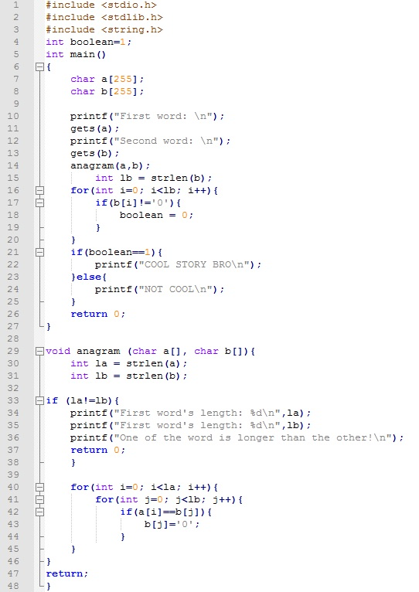
Project

Slide 7
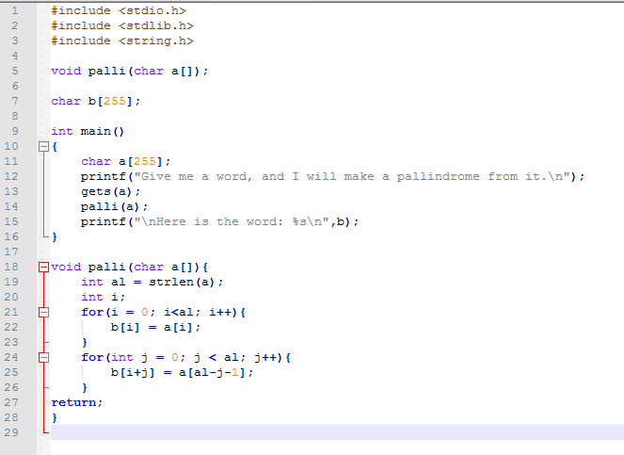
Palindrome generátor

Slide 8
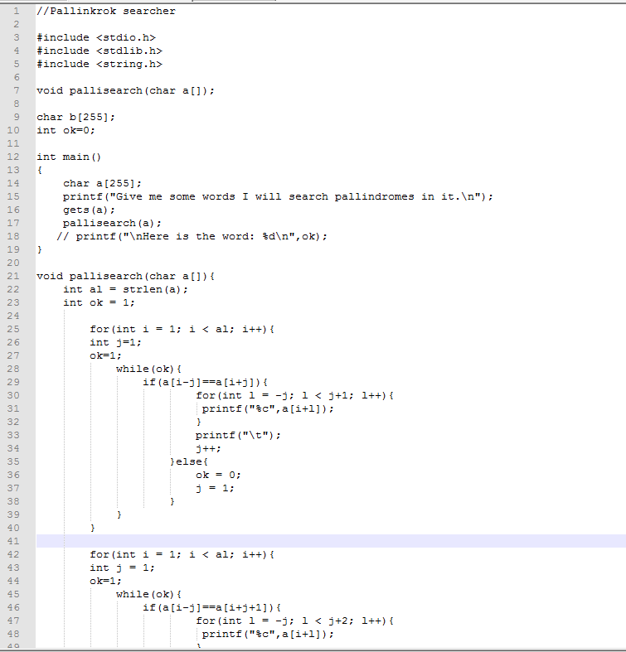
Pallindrome searcher

